Slide 1


¿Es Su Hijo víctima de acoso escolar?
Estrategias de Intervención para Padres de Niños con Discapacidades
*Una forma de abuso en la escuela través de la intimidación, tiranía y aislamiento.
Notes:
Bienvenidos y gracias por acompañarnos hoy. El tema de este webinar es “Estrategias de Intervención para Padres de Niños con Discapacidades” Como padres, es importante que sepamos qué es el bullying, cómo identificarlo y qué hacer cuando ocurre.
1
¿Es su Hijo un Blanco de la Conducta Bullying?
Estrategias de Intervención para Padres de Niños con Discapacidades
La Asistencia Técnica ALLIANCE para Centro de Padres
El Centro de Asistencia Técnica en PACER Center, Inc.
8161 Normandale Boulevard · Minneapolis, MN 55437-1044
Teléfono nacional gratuito · 1-888-248-0822
taalliance@taalliance.org · www.taalliance.org
ALLIANCE Co-directora: Paula Goldberg · Sue Folger · Sharman Davis Barret
Escrito por: Julie Hertzog, con especiales gracias por l revisión cuidadosa de éste programa a: Dr. Barry Garfinkel, Psiquiatra para niños y adolescentes, Sharon Bishop del Oklahoma Parent Center, Carolyn Anderson, Virginia Richardson, Vava Guthrie, Sean Roy, Lili Garfinkel, Beth-Ann Bloom, Lisa Perkins, Sommer Daniels y Patricia Bill
Traducido por Jesús Villaseñor
©2004, PACER Center Inc. Todos los derechos reservados, ninguna porción de este libro puede ser reproducida, almacenada en un sistema de captura o transmitida en ninguna forma, electrónica, mecánica, fotocopia, grabación etc. Sin la autorización por escrito de PACER Center, excepto por citas breves o revisión crítica.
El Proyecto Alliance está subvencionado por el Departamento de Educación de los Estados Unidos, Oficina de Programas de Educación Especial (Acuerdo Cooperativo Num. H328R030014). Este documento fue revisado por la Oficina de Programas de Educación Especial (Office of Special Education Programs—OSEP) por consistencia con las reformas de 1997 a la Ley de Educación para Personas con Discapacidades (Individuals with Disabilities Education Act—IDEA). El contenido de este documento, y los contenidos de los documentos aquí citados no reflejan necesariamente los puntos de vista ni las políticas del Departamento de Educación de los Estados Unidos, ni tampoco las menciones de otras organizaciones implican patrocinio por esas organizaciones o del gobierno de los Estados Unidos.

Slide 2

Resultados de Bullying
Efectos a corto y largo plazo, tales como:
Evitar la escuela
Falta de seguridad en los niños
Miedo o ansiedad incrementada
Depresión
Baja calificaciones
Incremento de violencia en la escuela
Notes:
El Impacto de Bullying
Muchos padres saben que sus hijos con discapacidades ya enfrentan retos para recibir la educación que merecen. Cuando un niño es víctima de bullying (acoso escolar), esos retos pueden ser todavía más difíciles.
Por ejemplo:
Un niño con autismo puede tener miedo de hablar en clase porque otros estudiantes se burlan de su manera de comunicarse.
Una niña con dificultades de aprendizaje puede evitar participar porque compañeros la llaman “tonta”.
Cómo afecta el bullying al aprendizaje?
Cuando un niño tiene miedo de ser molestado o golpeado en la escuela, es mucho más difícil que se concentre y aprenda.
Puede sentirse nervioso o ansioso cada mañana antes de ir a la escuela.
Tal vez empiece a inventar excusas para no asistir.
Esto no solo afecta sus calificaciones, también puede quitarle su derecho a recibir una educación pública gratuita y apropiada (FAPE).
Efectos a corto y largo plazo
Sin ayuda, el bullying puede causar:
Evitar la escuela.
Baja autoestima.
Temor y ansiedad.
Depresión.
Bajas calificaciones.
Más violencia en las escuelas.
Ejemplo, Un niño que era constantemente llamado por apodos crueles dejó de participar en las actividades escolares. Con el tiempo, empezó a sentirse muy solo y deprimido.
El bullying no es “parte normal de crecer.” Puede afectar profundamente el aprendizaje, la autoestima y el futuro de los niños. Hablar con la escuela, documentar los incidentes y pedir apoyo es esencial para proteger a los hijos.
3

Slide 3

Definiendo la Conducta de Bullying
Bullying entre niños es definido como actos, palabras u otras conductas hirientes intencionales, repetidas, tales como lanzar insultos, amenazas y/o aislamiento de uno o más niños en contra de otro.
Manual de Prevención de Bullying del Departamento de Educación de los Estados Unidos”
Notes:
¿Qué es el Bullying?
El bullying ocurre cuando un niño o grupo de niños hieren a otro niño a propósito, usando palabras o acciones. Según el Departamento de Educación de EE. UU., esto puede incluir:
Insultos verbales.
Amenazas.
Aislar a un niño (no dejarlo jugar o participar).
Burlarse constantemente.
¿Cómo reconocer el bullying?
Para saber si una conducta es bullying, normalmente deben estar presentes estas características:
Intencionalidad
El acto se hace a propósito para herir o molestar.
Ejemplo: un niño le tira la mochila al suelo de manera repetida para burlarse.
Se repite
Generalmente ocurre más de una vez.
Ejemplo: cada día alguien pone apodos crueles a la misma niña.
Actos o palabras dañinas
Puede ser físico, verbal o social.
Ejemplo: difundir rumores para que otros no se junten con un niño.
Uno o más contra otro
Puede hacerlo un niño solo o un grupo.
Ejemplo: un grupo decide ignorar y excluir a un compañero.
Desequilibrio de poder
El bully tiene más fuerza, popularidad o confianza en sí mismo que la víctima.
Ejemplo: un niño mayor se burla de un niño más pequeño porque sabe que no puede defenderse.
Una pregunta común es ¿Siempre es bullying?
No siempre.
Si dos niños del mismo tamaño y con la misma fuerza se pelean, es un conflicto, no bullying.
Para que sea bullying, debe existir un desequilibrio de poder (uno tiene ventaja sobre el otro).
Saber reconocer el bullying es el primer paso para intervenir. No todo conflicto es bullying, pero todo bullying sí necesita atención inmediata para proteger a los niños.
4

Slide 4
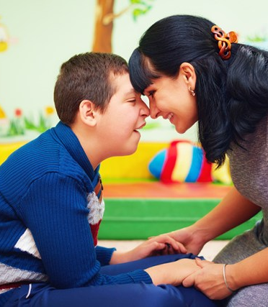
Definiendo el Acoso por Discapacidad
“Acoso por discapacidad ...es intimidación o conducta abusiva hacia una estudiante basada en discapacidad, creando un ambiente hostil.”
De una carta proveniente del Departamento de Educación de los Estados Unidos (2002)
Notes:
Definiendo el Acoso por Discapacidad
¿Qué significa?
El Departamento de Educación de EE. UU. explicó en una carta oficial que:
Si el acoso hacia un estudiante con discapacidad es grave, constante o muy fuerte, puede crear un ambiente hostil en la escuela.
Un ambiente hostil significa que el niño no se siente seguro, aceptado o apoyado, lo que afecta su habilidad para aprender.
Incluso si no hay efectos visibles de inmediato (como bajas calificaciones), el simple hecho de que el niño no pueda participar o beneficiarse del programa educativo ya es una violación de sus derechos bajo la Sección 504
Ejemplos de Acoso por Discapacidad
Comentarios hirientes
Varios estudiantes le dicen en voz alta a un compañero con dislexia que es “tonto” y que no merece estar en clase.
Resultado: el niño empieza a sentirse mal, evita participar y sus calificaciones bajan.
Obstáculos físicos
Un estudiante coloca muebles u objetos para bloquear el paso de un compañero en silla de ruedas.
Resultado: el niño no puede entrar al salón ni moverse libremente, limitando su acceso a la educación.
Burlas constantes
Algunos estudiantes imitan cruelmente la forma de hablar o comportarse de un compañero con discapacidad intelectual.
Resultado: el niño se siente intimidado y deja de participar en clase por miedo a las burlas.
El acoso hacia un niño con discapacidad no es solo un problema social, es también una violación de sus derechos civiles. La escuela tiene la obligación legal de actuar para proteger al estudiante y garantizarle un ambiente seguro donde pueda aprender.
5

Slide 5

Creencias Comunes Acerca de Bullying
“Así son los niños”
“Las niñas no son abusivas”
“Las palabras se resbalan”
“Es una parte natural de la infancia”
“Algunas personas merecen la burla”
“Bullying hace a los niños más fuertes”
“Sólo era una broma”
Adaptado de “The Bully-Free Classroom” Beane, Allan L (1999)
Notes:
Creencias Comunes (y Falsas) sobre el Bullying
Muchos adultos todavía minimizan el bullying. Estas son ideas equivocadas:
“Es cosa de niños.” La agresión se aprende, no es natural.
“Las niñas no son bullies.” Suelen usar bullying verbal y social, sobre todo en secundaria.
“Las palabras no hieren.” Pueden dejar cicatrices emocionales de por vida.
“Es parte natural de la infancia.” Ser abusado nunca es normal ni aceptable.
“Algunos merecen ser acosados.” . Ningún niño merece ser herido; todos merecen respeto.
“El bullying hace más fuertes a los niños.” En realidad baja la autoestima y aumenta el miedo.
“Decirlo es chisme.” Contarlo es buscar ayuda; callar protege al abusador.
“Solo era una broma.” Una broma es bullying cuando hiere o excluye, especialmente si el niño no entiende que es “juego”.
El bullying no es una etapa normal ni algo que deba aceptarse. Reconocer estos mitos ayuda a detenerlo a tiempo.
6

Slide 6
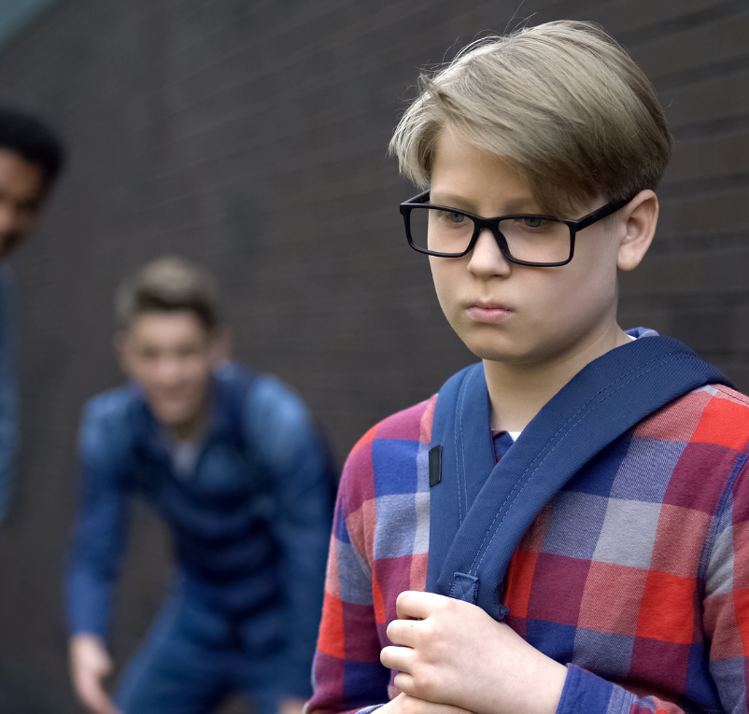
Los Niños que Abusan
Los bullies vienen en todas formas, tamaños, razas y sexo
“Your Child: Bully or Victim? Understanding and Ending Schoolyard Tyranny”
Peter Sheras, Ph. D., 2002
Notes:
Los Niños Que Abusan (Bully)
¿Cómo describirían los niños a un típico bully?
Tradicionalmente, muchos piensan que un bully es un niño grande y fuerte. La realidad: un bully se define por su conducta, no por su apariencia.
Puede ser de cualquier tamaño, raza, religión o género.
Hay muchas razones del porqué los niños acosan. La más predominante es la inhabilidad de canalizar su enojo o frustración de una manera apropiada. Los niños que abusan buscan demostrar su poder. Ellos pueden ser agresivos, físicamente más fuertes, sin remordimientos e intencionales en su deseo de dañar a otros. También les encanta el control, el dominio y frecuentemente no pueden distinguir entre el temor y el respeto. Los niños que abusan frecuentemente tienen un sentido erróneo del amor propio. Ellos pueden tener un amplio círculo de amigos. Este estatus social es logrado algunas veces al forzar a los compañeros a ser sus amigos por miedo. Los “amigos” del bully temen convertirse en blancos a su vez. (lista adaptada de www.bullybeware.com)
Ejemplo: Un niño popular en la secundaria obliga a otros a reírse de sus chistes crueles. Si alguien no lo hace, empieza a molestarlo hasta que todos lo siguen para no ser el próximo blanco.
Los estudios muestran que:
El bullying puede empezar tan temprano como en preescolar, se incrementa en la primaria, llega al máximo nivel en secundaria (middle school), y luego disminuye en preparatoria (high school).
En la escuela primaria, los varones participan más en bullying . Esta diferencia basada en el sexo disminuye en la secundaria/preparatoria así se incrementa el bullying social entre las niñas.
Los varones generalmente acosan a niños y niñas, mientras que las niñas normalmente acosan a otras niñas.
La conducta bullying en escuela primaria típicamente que incluye la agresión física, mientras que el bullying en la escuela secundaria/preparatoria está más caracterizado por la burla y la exclusión (aislamiento) social.
Los niños tienden a utilizar formas físicas para acosar, mientras que las niñas tienden a usar la burla y la exclusión social.
Punto de Discusión: ¿Por qué el bullying disminuye en la preparatoria? (Hacer una encuesta)
(Las razones podrían incluir: las conexiones sociales han sido establecidas, la lucha por el poder disminuye y la madurez incrementa. Los compañeros han desarrollado un elevado sentido de moralidad y están dispuestos a defender a los que son maltratados por otros).
7

Slide 7
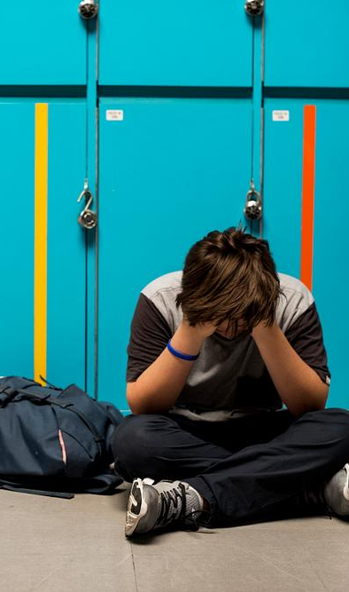
Los Niños que son Victimas
Los niños que son abusados no son victimas, son blancos — los cuales pueden cambiar la situación con la ayuda de los padres y del personal de la escuela.
Notes:
Los Niños que son “Blancos” del Bullying
¿Víctima o Blanco?
Las palabras que usamos son muy importantes.
Cuando decimos “víctima”, puede sonar como que el niño no tiene poder y que nada puede cambiar.
Cuando decimos “blanco”, reconocemos que el niño fue escogido por alguien, pero también que con apoyo puede recuperar su poder.
Un niño que es acosado NO es responsable por lo que hace el bully.
Cambiando la forma de pensar
Víctima: “Soy débil, no puedo hacer nada.”
Blanco: “Me escogieron, pero tengo opciones y puedo actuar con ayuda de adultos.”
También cambia cómo lo ven los demás:
Características comunes de niños que son blancos de bullying
Conductas vulnerables
Se muestran asustados o no saben cómo responder, lo cual anima al bully a seguir.
Ejemplo: un niño se queda en silencio y baja la cabeza cada vez que se burlan de él.
Pocos amigos o aislamiento social
Los bullies reconocen que un niño sin apoyo es más fácil de atacar.
Ejemplo: una niña que siempre está sola en el recreo puede convertirse en blanco más fácilmente.
Poca firmeza
Pueden parecer débiles o fáciles de dominar.
Baja autoestima
Algunos llegan a creer que merecen el maltrato.
Ejemplo: un niño puede pensar “tal vez me lo busqué” después de recibir burlas.
Cómo recuperar el poder
Los niños que son blancos pueden aprender estrategias para responder:
Ignorar con confianza.
Usar respuestas ingeniosas (ejemplo: “¿Eso es lo mejor que tienes?”).
Buscar apoyo en un adulto o en un amigo.
Muchas veces el simple hecho de cambiar las palabras de “víctima” a “blanco” ayuda a los niños a ver que tienen opciones y no están solos. Con apoyo de los padres, maestros y amigos, pueden recuperar su seguridad.
8

Slide 8
Tipos de Bullying— Físico
Golpear, patear o empujar
Tomar propiedad ajena
Dañar propiedad
Contacto forzado o no deseado
Percepción de intento de dañar
Notes:
El bullying físico es el más visible, pero muchas veces sucede cuando los adultos no están mirando, lo que lo hace difícil de detectar.
¿Qué incluye el bullying físico?
Golpes, patadas, empujones.
Quitar o dañar cosas que no son suyas.
Forzar contacto físico no deseado.
Fingir que van a golpear (por ejemplo, hacer una finta cerca de la cara para asustar).
Escupir.
Jalar el cabello.
Lanzar objetos.
Aunque los episodios sean breves, pueden dejar al niño sintiéndose inseguro en la escuela.
Ejemplo Jacobo, estudiante de cuarto grado con ADHD, se sienta al fondo del salón.
Samuel, sentado detrás de él, patea su silla constantemente cuando cree que la maestra no ve.
Jacobo ya le pidió varias veces que pare, pero Samuel lo ignora.
Como resultado, Jacobo se distrae, pierde concentración y no puede enfocarse en sus lecciones.
Este tipo de acoso no deja moretones visibles, pero sí afecta el aprendizaje y la seguridad del niño.
9

Slide 9
Tipos de Bullying — Verbal
Bromear con el intento de herir/lastimar
Insultar con apodos
Amenazar hacia la víctima
Intimidar
Chistear, cuentos o expresiones despectivas acerca de las diferencias del otro
Chismar
Diseminar rumores que hieren la reputación
Notes:
Tipos de Bullying — Verbal
El bullying verbal es el más común porque es rápido y fácil de usar contra otros.
Incluye:
Burlas e insultos.
Amenazas.
Intimidación.
Chistes ofensivos sobre diferencias (por ejemplo, sobre una discapacidad o el aspecto físico).
Esparcir rumores o chismes.
¿Cómo empieza y cómo crece?
Desde pequeños, los niños aprenden a usar palabras prohibidas o hirientes.
Con el tiempo descubren que las palabras pueden herir tanto como los golpes.
Los niños suelen usar insultos y amenazas.
Las niñas tienden más a difundir chismes para ganar poder social.
El bullying verbal es más fuerte en secundaria, pero empieza a bajar cuando los estudiantes desarrollan más conciencia social y aprenden a aceptar diferencias.
Diferencia entre una broma y el bullying
Broma inocente:
El niño que recibe la broma se ríe y lo disfruta.
Ambas partes participan y tienen igual poder.
Ejemplo: dos amigos se dicen apodos cariñosos y ambos se ríen.
Bullying verbal:
El niño se siente herido, enojado o triste.
La intención es lastimar o avergonzar.
Ejemplo: un grupo llama “tonto” a un niño con discapacidad en cada recreo.
El detalle está en la intención y en la reacción del niño que recibe la burla.
No. No todas las bromas son bullying.
Se convierten en bullying cuando hieren, avergüenzan o excluyen al niño.
Esto puede ser aún más difícil para un niño con discapacidad que tal vez no entienda que alguien “solo está bromeando”.
Las palabras pueden herir tanto como los golpes. Estar atentos a los chismes, rumores o burlas es tan importante como vigilar la violencia física.
10

Slide 10
Tipos de Bullying — Emocional
Aislamiento o exclusión de grupos
Manipulación llevada a cabo para dañar la aceptación de los grupos
Daño a la reputación
Humillación pública
Crear una sensación de incomodidad en la víctima
Insultando vía Internet
Notes:
Tipos de Bullying — Emocional (Social)
El bullying emocional o social es uno de los más difíciles de detectar, porque suele ser muy calculado y muchas veces lo hacen grupos.
Puede ser tan dañino como el físico o verbal.
Los niños que lo sufren a veces creen que “se lo merecen” o no entienden por qué les pasa.
Ejemplos de bullying emocional (social)
Exclusión de grupos
No dejar que un niño participe en juegos, fiestas o actividades.
Ejemplo: “No lo invites al cumpleaños porque es diferente.”
Chismes y difamación
Inventar o esparcir rumores para evitar que otro niño sea aceptado.
Daño a la reputación
Decir historias negativas de alguien para sentirse superior.
Humillación pública
Reírse de la ropa, la forma de hablar o la conducta de un niño frente a otros.
Hacer sentir inseguro al “blanco”
Comentarios o miradas que hacen que un niño sienta que no pertenece.
Acoso en internet
Insultos o rumores a través de redes sociales, chats o mensajes.
¿Cuándo es más común?
El bullying emocional llega a su punto más alto en la escuela secundaria (middle school), cuando los niños:
Empiezan a experimentar con los grupos sociales.
Aprenden el poder de incluir o excluir a otros.
Se convierte en bullying cuando la intención es lastimar y mantener poder social.
El bullying emocional duele porque ataca la autoestima y la necesidad de pertenecer. No deja moretones, pero sí puede dejar heridas emocionales profundas.
11

Slide 11
Tipos de Bullying — Sexual
Comentarios con denotaciones sexuales
Miradas inapropiadas o lascivas
Contacto físico inapropiado
Exhibicionismo
Asalto sexual
Notes:
Tipos de Bullying — Sexual
Este tipo de bullying es uno de los más difíciles de hablar para los niños y muchas veces el más duro de escuchar para los padres.
Es importante que los niños sepan:
Cuáles son los límites apropiados en las relaciones sociales.
Que tienen derecho a decir “no” cuando algo los hace sentir incómodos.
Que pueden hablar con sus padres o un adulto de confianza sin miedo a ser juzgados.
Ejemplos de bullying sexual
Comentarios sexuales ofensivos.
Miradas inapropiadas o lascivas.
Contacto físico no deseado (como tocamientos).
Asalto sexual.
Cómo pueden ayudar los padres
Hablar claro sobre el respeto
Explique qué conductas son apropiadas y cuáles no.
Ejemplo: “Es correcto dar un apretón de manos; no es correcto tocar a alguien sin su permiso.”
Poner reglas claras
Sobre citas, amistades y salidas.
Fomentar el respeto mutuo entre niños y adolescentes.
Revisar las políticas de la escuela
Cada escuela debe tener reglas escritas sobre conducta y respeto.
Los padres pueden consultar el manual del estudiante para conocer cómo la escuela maneja estos casos.
El bullying sexual no es un tema fácil, pero hablarlo abiertamente ayuda a los niños a reconocer señales de falta de respeto y a pedir ayuda a tiempo. La confianza entre padres e hijos es la mejor protección.
12

Slide 12

Planeando con Anticipación
Enseñe destrezas para abogar por sí mismo
Ayude a su hijo a entender su discapacidad
Anime el desarrollo social
Construya sistemas de apoyo
Notes:
Planeando por Anticipado
Aunque su hijo no sea blanco de bullying ahora, las dinámicas cambian con la edad y el riesgo puede aumentar. Prepararse desde temprano ayuda a prevenir y a darle herramientas para protegerse.
Estrategias Clave
Enseñe autoabogacía: que su hijo sepa expresar lo que necesita.
Modele cómo resolver problemas de manera independiente.
Ayude a su hijo a entender su discapacidad y cómo explicarla a otros.
Fomente amistades y destrezas sociales para reducir el aislamiento.
Use el IEP para incluir metas que prevengan el bullying.
Observe y guíe en el desarrollo de habilidades sociales y comprensión de reglas.
Estas acciones no solo ayudan a intervenir cuando ocurre bullying, sino también a prevenirlo antes de que suceda.
13

Slide 13

Hable con su Hijo Acerca de Bullying
Escuche
Sea creativo
Sea paciente
Dé información
Explore estrategias
Notes:
Cómo Hablar con su Hijo sobre Bullying
Los padres pueden ayudar mucho a sus hijos hablando de manera abierta y con paciencia.
Pasos importantes para los padres:
Escuchar
Deje que su hijo cuente su historia. Tal vez esté sufriendo más de lo que muestra.
Creer
Tómele en serio. Su hijo necesita sentir que puede confiar en usted.
Dar apoyo
Recuérdele que no es su culpa.
Asegúrele que es valioso y que merece respeto.
Ser paciente
Puede que no hable de inmediato. Tal vez tenga miedo de represalias o piense que nada cambiará.
Informar
Explique qué es el bullying con palabras que su hijo pueda entender.
Explorar opciones
Converse con él sobre lo que puede hacer y las estrategias para manejar estas situaciones (ejemplos se verán después en el taller).
Al escuchar, creer y apoyar, los padres fortalecen la confianza de sus hijos y les muestran que no están solos.
Viñeta: Sam, un niño de 9 años de edad con problemas de aprendizaje, llegó a casa y parecía inusualmente callado. El papá de Sam, Pedro, le preguntó “¿Cómo te fue el día de hoy?” Sam empezó a llorar y le dijo a su papá que otro niño lo empujó cuando estaban jugando en el túnel en el patio de recreo. Su papá le preguntó a Sam que le dijera más al respecto. El escuchó la historia de Sam. Pedro le dijo a su hijo que no era su culpa que alguien le empujó y que está bien hablar de eso. Entonces Sam y su papá platicaron de lo que deberían hacer enseguida. Juntos decidieron que Sam se mantendría lejos del túnel cuando el niño estuviera jugando ahí. Pedro le pidió a Sam que le avisara si lo volvían a empujar, y en ese caso ellos hablarían con la maestra.
*Abogado es cualquier persona que habla por otra.
15

Slide 14

Preguntas para Hacer a su Niño
¿El niño te hirió a propósito?
¿Te lo hicieron más de una vez?
¿Te hizo sentir mal o te enojaste?
¿Se dio cuenta el otro niño que te lastimó?
¿Es el otro niño más poderoso que tú de alguna manera?
(Adaptado de “Your Child: Bully or Victim? Understanding and Ending
Schoolyard Tyranny” Peter Sheras, Ph. D., 2002)
Notes:
Preguntas para Hablar con su Hijo sobre Bullying
Hacer preguntas puede ayudar a los niños a reconocer y hablar sobre lo que les pasa.
Preguntas Clave
¿El niño te pegó o molestó a propósito?
¿Ha pasado más de una vez?
¿Cómo te hizo sentir?
¿Sabía que te estaba hiriendo?
¿Ese niño tiene más poder (más grande, más fuerte, más popular) que tú?
Si su hijo no quiere hablar
¿Cómo te fue en el autobús o en el almuerzo?
He notado que no quieres ir a la escuela, ¿me cuentas por qué?
¿Alguien te ha hecho burla o te ha tocado de una forma que no te gustó?
Otras maneras de iniciar conversación
Leer juntos historias sobre bullying.
Hablar de lo que pasa en las noticias o en programas de TV.
Preguntar con calma y sin juzgar ayuda a que los niños se sientan seguros para hablar.
16

Slide 15
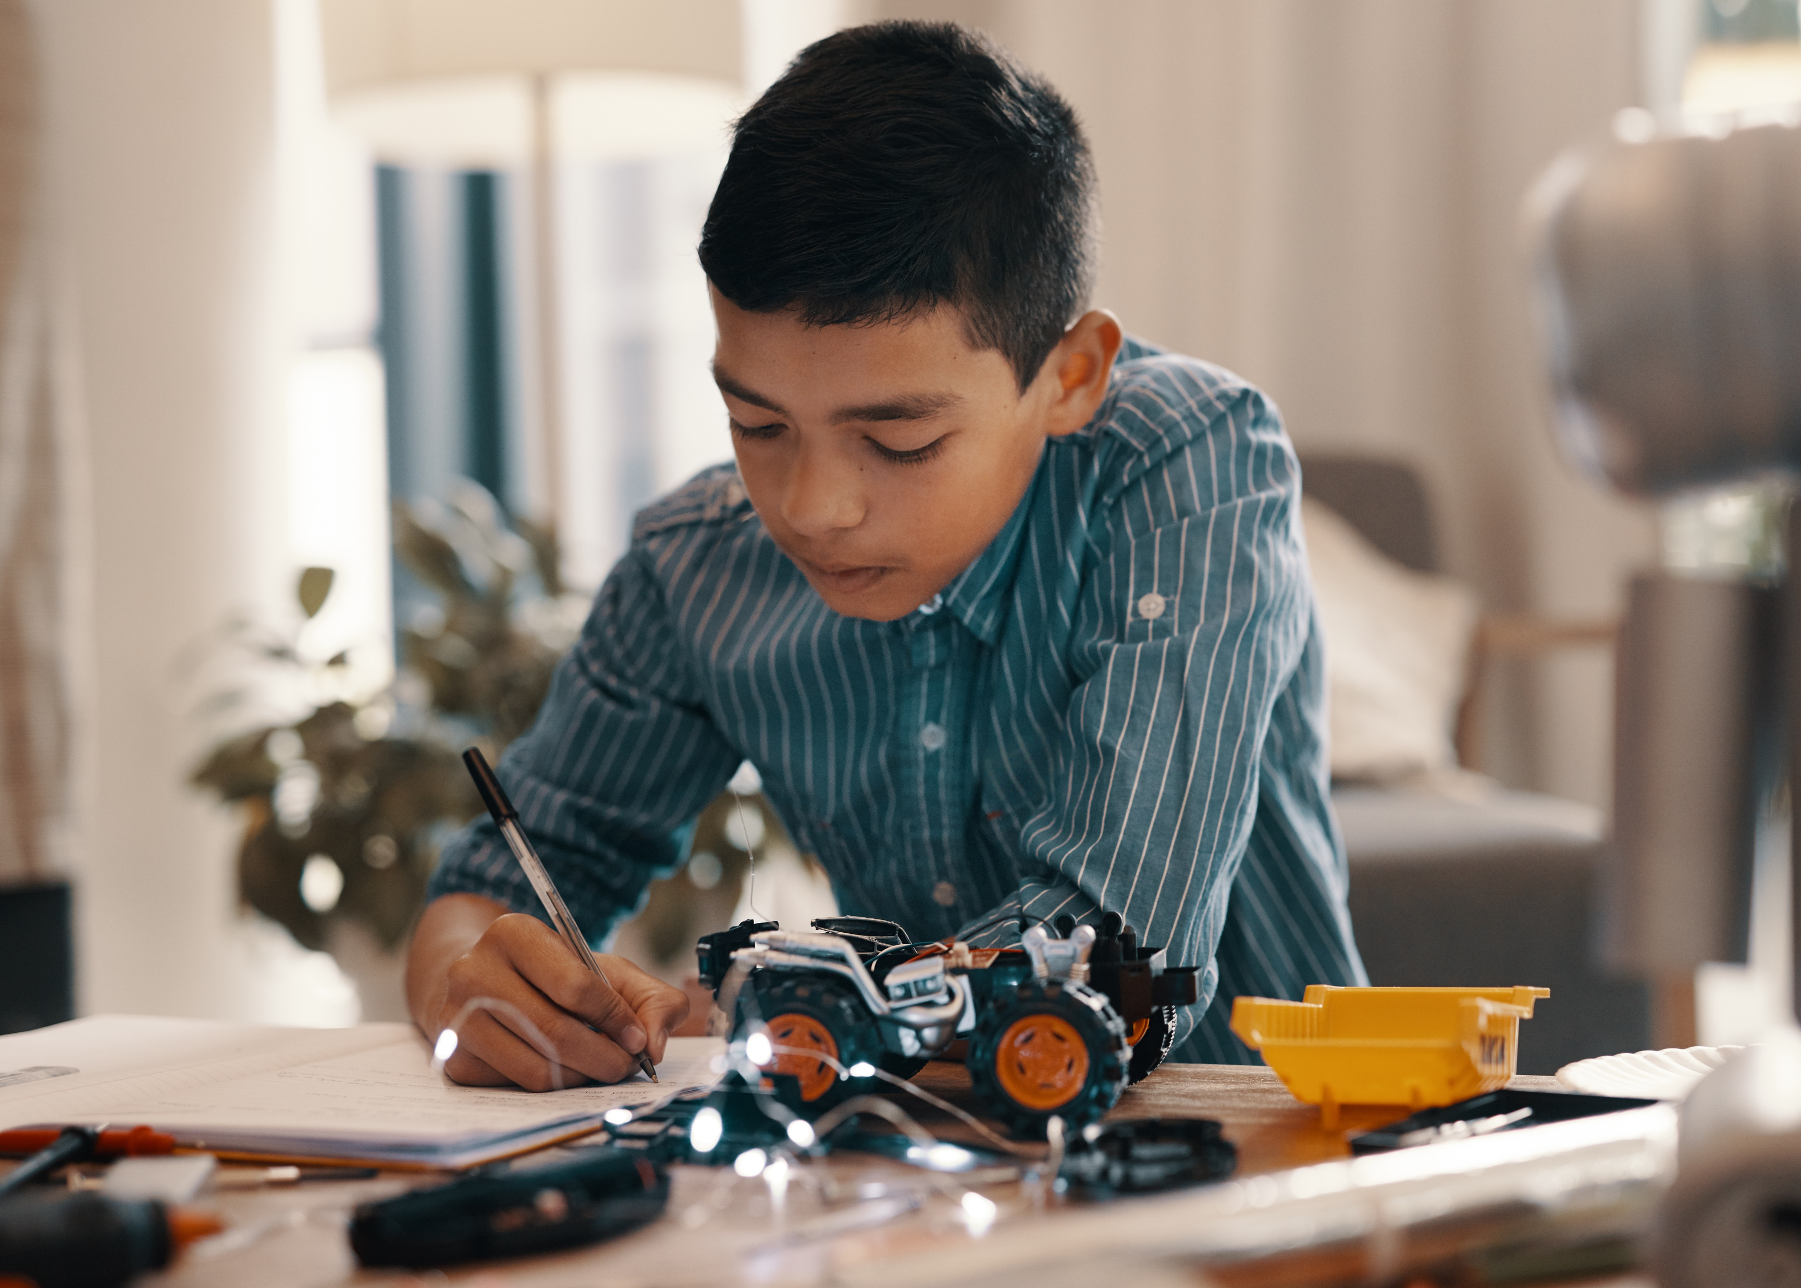
Decidiendo Estrategias Apropiadas
Las estrategias deben ser apropiadas para:
La situación
La edad del niño
La habilidad del niño y su nivel de confort
Los apoyos disponibles para el niño
Notes:
Decidiendo Estrategias Apropiadas
Las estrategias deben ayudar al niño a no darle al bully la reacción que busca (herir, enojar o intimidar).
Antes de elegir una estrategia, los padres deben considerar:
La situación: ¿Qué tipo de bullying es? ¿Hay peligro físico?
La edad del niño: ¿Es una respuesta adecuada para su etapa de desarrollo?
Las habilidades del niño: ¿Tiene confianza o necesita práctica?
El apoyo disponible: ¿Cuenta con ayuda de maestros, personal escolar o amigos?
Cuando el bullying es muy fuerte, constante o peligroso, se debe evitar la confrontación directa.
Dos tipos de reacciones
Indirectas – estrategias para evitar o reducir el poder del bully.
Directas – respuestas firmes frente al bully (se explicarán en las siguientes secciones).
18

Slide 16
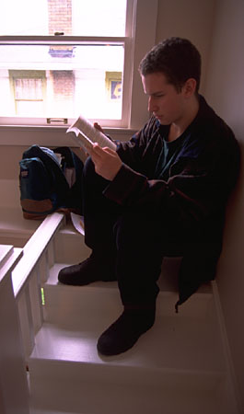
Reacciones al Bullying — Indirectas
No hacer caso al bully
Creer en sí mismo
Practicar escenas, ensayadas y la resolución de problemas
Alejarse de la situación
Mantenerse junto a un compañero
Notes:
Reacciones de Bullying — Las Indirectas
Las reacciones indirectas ayudan al niño a evitar la situación o a no darle al bully la respuesta que busca.
Estrategias Clave
Ignorar al bully
No llorar, enojarse ni mostrar miedo.
Recuérdele: “No puedo controlar lo que dicen, pero sí cómo reacciono.”
Hablar consigo mismo
Pensar frases de apoyo como: “Lo que dicen no es cierto. Ellos no pueden herirme.”
Practicar respuestas
Ensayar con los padres cómo actuar o qué decir en diferentes situaciones.
Alejarse de la situación
Identificar a dónde ir si comienza el bullying (por ejemplo, cerca de un maestro).
Evitar zonas de riesgo
Si sabe que en ciertos lugares ocurre bullying (pasillos vacíos, detrás del gimnasio), hacer un plan para evitarlos.
Estar con un amigo
Los bullies atacan más a niños que están solos. Caminar o jugar acompañado puede ser una protección.
19

Slide 17

Reacciones al Bullying — Directa
Educar al bully
No discutir con el bully
Buscar la ayuda de un adulto
Hacer algo que el bully no espere
Pedir al bully que pare
Notes:
Reacciones de Bullying — Las Directas
Las reacciones directas son respuestas que el niño puede usar para detener el bullying de inmediato o reducir el poder del bully.
La meta es quitarle al bully el control y demostrar seguridad.
Estrategias Clave
Educar al bully
Explicar brevemente la discapacidad o diferencia.
Ejemplo: “Tengo dificultades para leer, pero estoy trabajando mucho para mejorar.”
Dar la razón
Responder con calma: “Sí, camino diferente, y está bien.”
Esto sorprende al bully y le quita poder.
Buscar ayuda de un adulto
Llamar la atención del maestro o adulto cercano.
Hacer algo inesperado
Gritar fuerte para atraer atención o usar un silbato.
Pedir que pare
Decir con firmeza: “¡Para! No me hables así.”
Funciona mejor si hay otros niños cerca.
Lo que no se recomienda
Responder con golpes o violencia: esto puede empeorar la situación o traer consecuencias como suspensión.
Llamar directamente a los padres del bully: es mejor trabajar con la escuela para aplicar reglas claras y crear conciencia de que el bullying no será tolerado.
Las reacciones directas funcionan mejor cuando los niños practican en casa. Ensayar frases y respuestas con los padres les da más confianza al enfrentarse al bullying.
20

Slide 18

Animé la Participación del Grupo
Los estudios muestran que los niños que interactúan con sus compañeros tienen menos probabilidades de ser víctimas de bullying.
Notes:
Fomentar la Participación en Grupo
Los estudios muestran que los niños que tienen amigos o participan en grupos tienen menos probabilidades de ser acosados.
Con solo un compañero de confianza, se reduce el aislamiento y aumenta la protección.
Cuando los niños interactúan entre sí, desarrollan empatía, apoyo y defensa mutua.
Actividades que ayudan
Participar en clubes o clases (natación, baile, exploradores).
Unirse a programas después de la escuela (karate, manualidades).
Formar parte de comités escolares o campañas.
Practicar un pasatiempo en grupo (danza, teatro).
21

Slide 19

Participe en la Escuela
Los padres pueden tomar un papel activo en la escuela de su niño. Hágales saber a los maestros y a los estudiantes quién es usted y que usted está interesado en la seguridad y el bienestar de su hijo.
Notes:
Participe en la Escuela
Cuando su hijo está en la escuela, el personal escolar es responsable de su seguridad. Los padres pueden apoyar asegurándose de que la escuela tome en serio el tema del bullying.
Estrategias Clave para Padres
Hable con la maestra
Comparta sus preocupaciones y acuerden un plan para ayudar a su hijo a responder al bullying.
Reúnase con los administradores
Pida que la escuela implemente programas para prevenir y reducir el bullying.
Eduque a los compañeros
Explique (si usted lo aprueba) la discapacidad de su hijo a la clase para evitar malentendidos y fomentar comprensión.
Involúcrese activamente
Sea voluntario en la escuela, supervise pasillos o recreos, o lea libros sobre bullying en clase.
Cuando otros padres, maestros y estudiantes lo conozcan, estarán más atentos al bienestar de su hijo.
Únase a la asociación de padres y maestros (PTA/PTO)
Comparta información y conviértase en un recurso para otros sobre la prevención del bullying.
23

Slide 20

Promueva Cambio de Ambiente
en las Escuelas
“Las investigaciones indican que creando un clima de apoyo en la escuela es el paso más importante para prevenir el acoso.”
(Departamento de Educación de los Estados Unidos; Oficina de Derechos Civiles, Enero de 1999, Protecting Students from Harassment and Hate Crime; A Guide for Schools
Notes:
Programas para Promover los Cambios en la Escuela
Los padres tienen el poder de hacer cambios dentro de la escuela y pueden trabajar con los educadores para garantizar un esfuerzo a través de toda la escuela para crear una cultura en la cual el bullying no será tolerado.
Los padres pueden solicitar un programa para hacer conciencia de lo que es el bullying en toda la escuela, lo cual puede incluir las siguientes opciones:
Iniciar una Asamblea Escolar para Introducir y Discutir los Temas del Bullying. Invite oradores para educar al cuerpo estudiantil acerca de la conducta bullying, de cómo intervenir si ellos presencian dicha conducta y cómo reaccionar si ellos son el blanco.
Promover la Información acerca de Discapacidades. Crea una atmósfera en la escuela donde las diferencias de otros son aceptadas.
Promover la Interacción entre Compañeros. Promueve relaciones entre los compañeros. Los bullies son menos probables de tomar como “blancos” a los niños que no están solos. Las opciones incluyen el desarrollo de un sistema de compañerismo en el cual los miembros de una clase son asignados a un “compañero” por la semana y ellos comparten actividades de clases; o crear un programa de mentoría en el cual un niño de más edad es mentor de un niño más chico.
Proporcionar Zonas Seguras. Crear áreas que están fuertemente supervisadas por adultos entrenados en cómo reconocer todo tipo de conducta bullying y los métodos para una intervención segura y efectiva. Estas áreas pueden incluir lugares que son de mucho tráfico o aquellas que no son supervisadas normalmente por los adultos, tales como segmentos del patio de recreo, el elevador, ciertos baños, o un área en la cafetería.
Desarrollar Programas de Resolución de Conflictos. Los estudiantes necesitan ser educados acerca de métodos en cómo resolver sus diferencias con otros. Los educadores deben usar precaución al usar la mediación entre compañeros ya que pudiera no ser efectiva debido al desequilibrio de poder entre el blanco y el bully.
Desarrollar un Contrato de Clase. Trabaje con los estudiantes para establecer su propio juego de reglas acerca de cómo comportarse en el salón de clases, el patio de recreo, los pasillos, etc. El contrato debería incluir consecuencias si las reglas no son cumplidas.
Punto de Discusión: ¿Cuáles son las reglas apropiadas y las consecuencias por conductas negativas en el salón de clases?
Punto de Discusión: ¿Cuál es un ejemplo de un exitoso programa escolar para la prevención del bullying?
25

Slide 21
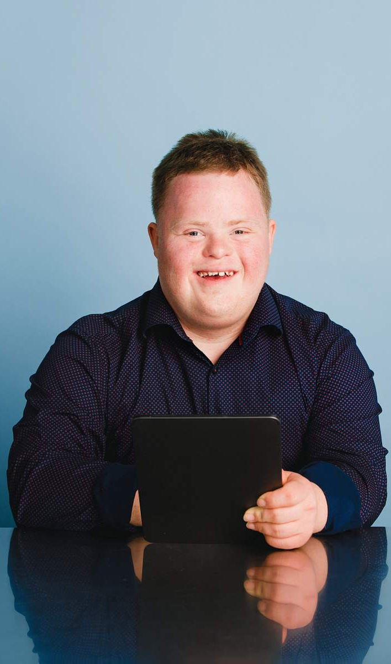
Use el IEP del Niño
Desarrolle metas e intervenciones en el Programa Individual Educativo (IEP) para construir destrezas que prevengan el bullying y desarrolle métodos para intervenir contra la conducta bullying.
Notes:
Usar el Programa de Educación Individual (IEP) para Prevenir el Bullying
Los niños con discapacidades que reciben educación especial bajo IDEA tienen un IEP.
Este plan puede ser una herramienta poderosa para prevenir e intervenir en situaciones de bullying.
El equipo del IEP puede:
Desarrollar metas y objetivos a corto plazo.
Identificar apoyos y servicios suplementarios.
Hacer modificaciones para que el niño esté más seguro y tenga más confianza.
Incluir al niño en las decisiones para fortalecer su participación y autoabogacía.
Ejemplos de metas en el IEP
Mejorar destrezas sociales: compartir, esperar su turno, mantener una conversación.
Aprender normas sociales que no entiende por sí solo.
Participar en grupos de amigos para practicar interacciones con apoyo de un adulto.
Incrementar la autoabogacía: decir “no” o “déjame en paz”.
Mejorar la comunicación con compañeros.
Practicar maneras directas e indirectas de responder al bullying.
Ejemplos de apoyos y servicios
Supervisión en pasillos o patios de recreo.
Permitir que el niño salga del salón unos minutos antes para evitar problemas en los pasillos.
Uso de cuentos sociales para prepararse ante situaciones difíciles.
Capacitación para el personal de la escuela sobre la discapacidad del niño.
Información para los compañeros de clase para fomentar comprensión y respeto.
Reglas claras del distrito escolar contra el bullying.
Ejemplo
Pedro, un estudiante con autismo, era frecuentemente acosado en el pasillo durante los cambios de clase. El equipo del IEP agregó una meta de autoabogacía para que aprendiera a decir con firmeza “¡Aléjate!” y un apoyo que le permitía salir dos minutos antes de la clase. Con estas medidas, Pedro empezó a sentirse más seguro y logró llegar a sus clases sin incidentes.
El IEP no es solo para el aprendizaje académico, también puede incluir estrategias específicas para prevenir el bullying y proteger el bienestar de su hijo.
26

Slide 22

Leyes Federales que se Aplican para el Acoso por Discapacidad
Sección 504
Ley de Americanos con Discapacidades
(Americans with Disabilities Act— ADA)
Ley de Educación para Personas con Discapacidades
(Individuals with Disabilities Education Act—IDEA)
Estatal:
Ley Antidiscriminatoria del Alumnado de
Wisconsin. Sección 118.13
https://docs.legis.wisconsin.gov/statutes/statutes/118/13
Notes:
Leyes Federales que son Aplicables al Acoso por Discapacidad
Los padres tienen derechos cuando los niños con discapacidades son blancos de bullying. Las leyes federales protegen los derechos de los niños con discapacidades en contra de la conducta bullying cuando se basa en las discapacidades del niño y cuando interfiere o niega al niño la oportunidad de participar o beneficiarse del programa educativo. Estas leyes incluyen:
La Sección 504 de la Ley de Rehabilitación de 1973 (frecuentemente referida como Sección 504)
Ley de Americanos con Discapacidades (Americans with Disabilities Act—ADA)
Ley de Educación para Personas con Discapacidades (Individuals with Disabilities Education Act—IDEA)
La Oficina de Derechos Civiles (Office of Civil Rights—OCR) obliga el cumplimiento de la Sección 504 y el título II de ADA. La Oficina de Educación Especial y Servicios Restaurativos administra IDEA
27

Slide 23
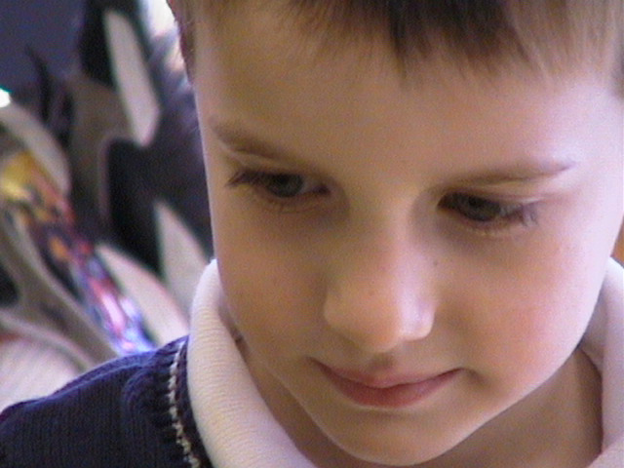
Responder al Acoso por Discapacidades--
El Papel de la Política Escolar
El distrito escolar tiene la responsabilidad de tomar acción efectiva para responder al acoso por discapacidad.
Notes:
Responda al Acoso por Discapacidad — El Papel de la Política Escolar
Los distritos tienen la responsabilidad de responder a los casos de acoso por discapacidad.
Claves de la política escolar
El distrito debe tener y compartir una política oficial contra la discriminación y el bullying por discapacidad.
Esta política debe estar en:
Manual del estudiante y del empleado.
Áreas visibles en la escuela.
Comunicaciones a casa o boletines escolares.
Debe incluir a la persona de contacto (nombre, cargo, dirección y teléfono) para presentar quejas.
El distrito debe:
Detener el acoso de inmediato.
Prevenir que vuelva a ocurrir.
Apoyar al estudiante afectado para reparar el daño.
29

Slide 24

Mantener un Registro
Cuando un niño es un blanco de bullying por motivo de su discapacidad, los padres necesitan documentar los eventos y mantener un registro de lo que está pasando con su niño.
Notes:
Mantenga un Registro
Cuando un niño es blanco de bullying, los padres deben documentar cada incidente. Un registro ayuda a hablar con la escuela, la policía u otras autoridades basándose en hechos y no solo en emociones.
¿Qué debe incluir el registro?
Fecha del evento.
Personas involucradas.
Versión del niño sobre lo ocurrido.
Comunicaciones con maestros o administradores (fecha, resumen, respuestas y acciones tomadas).
Copias de reportes oficiales de la escuela.
Otros apoyos al registro
Fotografías de lesiones o daños.
Registros médicos si hubo atención de salud.
Grabaciones del niño contando lo que pasó.
Si no está por escrito, es como si no existiera. Documentar es la mejor manera de proteger a su hijo y asegurar que se tomen acciones.
31

Slide 25
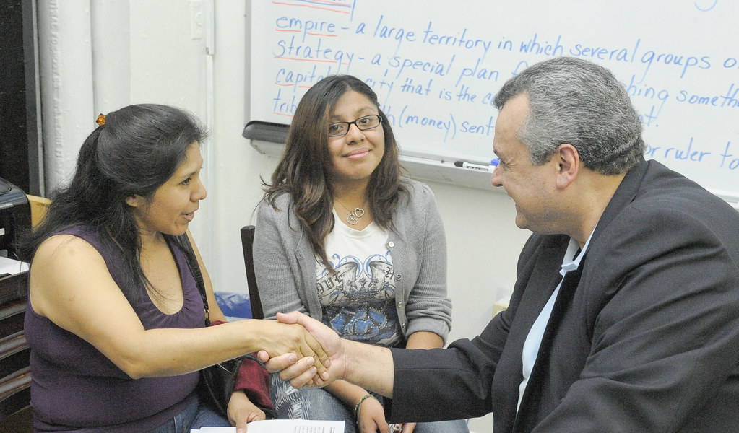
Notificando a los Administradores de las Escuelas
Diez pasos para notificar a los administradores de las escuelas de las preocupaciones causadas por acoso.
Notes:
Notificando a la Escuela sobre Acoso por Discapacidad
Cuando los padres presentan una queja formal, es importante hacerlo por escrito y de manera clara.
Algunos pasos clave
Dirija la carta a una persona específica con autoridad (y póngale fecha).
Explique la conducta discriminatoria contra su hijo (pasada o actual).
Aclare que ocurrió en la escuela y con personal bajo control del distrito.
Describa cómo esa conducta afectó gravemente a su hijo.
Explique si fue excluido de participar o negado de beneficios escolares.
Solicite una copia del procedimiento de quejas del distrito 7. Indique que espera una respuesta formal del distrito.
Una carta clara, con fechas, hechos y peticiones específicas, ayuda a que la escuela tome en serio la situación y actúe más rápido.
32

Slide 26

Los Padres son los Mejores Abogados de sus Hijos
Los padres son las personas más familiarizadas con las fortalezas, habilidades y vulnerabilidades del niño.
*Cualquier persona que habla en favor de otra.
Notes:
Los Padres son los Mejores Abogados* de sus Hijos
Cómo ayudar a su hijo si sufre bullying
Un niño con discapacidades que sufre bullying necesita el apoyo de sus padres para sentirse seguro y protegido.
El papel de los padres
Los padres son los mejores defensores de sus hijos porque conocen sus fortalezas, habilidades y también sus necesidades.
Ustedes pueden ayudar a crear un plan de intervención que funcione para su hijo.
Trabajo en equipo
Padres, niños y personal escolar deben trabajar juntos para prevenir y detener el bullying.
Esto ayuda a que el niño entienda todas sus opciones y cómo responder en diferentes situaciones.
Cuando los niños participan en la solución, se sienten más seguros y con más confianza.
Estrategias contra el bullying
En este programa ya vimos varias estrategias: algunas informales (en casa o entre padre-hijo) y otras más formales (entre familia y escuela).
Algunos padres usan principalmente estrategias en casa con su hijo.
Otros combinan estrategias en la escuela y en la familia.
Lo importante es que ustedes tengan varias opciones y elijan lo que funcione mejor para su hijo.
*Abogado es cualquier persona que habla por otra
33

Slide 27

Cómo presentar una queja
Primero, debe presentar una queja con el distrito escolar.
La queja debe ser por escrito.
Obtenga una copia del procedimiento de denuncia de su distrito.
TIP: Envíe una copia de la denuncia a la Oficina de Derechos Civiles.
La carta debe incluir:
La discapacidad del niño
Información y documentación sobre la discriminación.
Explicar lo que le gustaría ver ocurrir como consecuencia de la denuncia.
TIP: La persona que presenta la queja tiene la responsabilidad de probar que hubo un incumplimiento.
Notes:
Leer las opciones en la diapositiva

Slide 28
¡Es todo por hoy!
Registración www.wifacets.org
Por favor complete la evaluación.
¿Preguntas? WI FACETS 877-374-0511
Gracias!
El contenido que se aborda en este módulo, se basa en las leyes federales y estatales. La información no pretende ser un reemplazo para un estudio cuidadoso de IDEA y el capítulo 115. © WI FACETS
Notes:
Gracias por acompañarnos hoy

